Slide 1
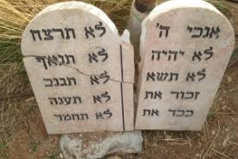

מסירות נפש
למען כלל ישראל

Slide 2
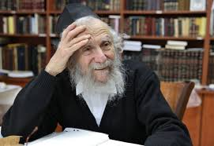
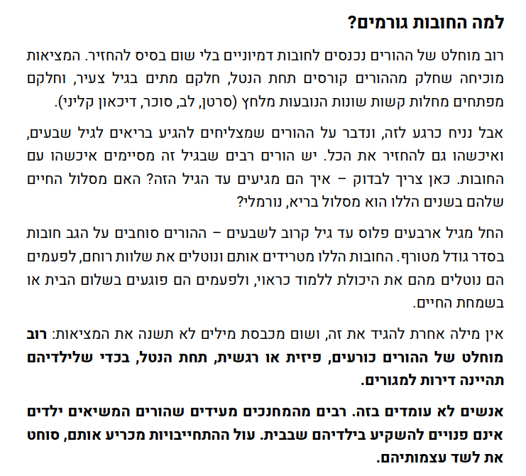
התהליך שלנו
חסד עם כלל ישראל
תורה - השפעה
עבודה – ישוב הארץ
גמ"ח – הצלה מחובות

Slide 3


התהליך שלנו
כנסת ישראל
כתב הרב י"ד סולובייצ'יק, בספרו על התשובה, עמ' 75-74,
"מי הוא הבעלים [של קרבן ציבור]?
הציבור, כלל ישראל, שאינו על פי דין הסך הכולל, הצירוף האריתמטי, של כך וכך יחידים, אלא אישיות ייחודית-עצמית, מעין חטיבה בפני עצמה. "כנסת ישראל"
"כנסת ישראל" - ואינני מדבר כאן על דרך המיסתורין והקבלה, אלא לפי הגדרה של הלכה למעשה - מהווה אישיות משפטית אינדיבידואלית ובלתי מתחלקת, לא פחות מאישיות משפטית-אינדיבידואלית של יחיד.
לא ראובן או שמעון או לוי, אף לא כולם יחד, או כל אלה שתרמו מחצית השקל תרומת הלשכה שממנה נקנה הקרבן, הם הבעלים של "קרבן ציבור", אלא כנסת ישראל כחטיבה אחת, כאישיות אינדיבידואלית עצמית, ולא כסכום של כך וכך יחידים".
קרבנות ציבור – תמיד, מוספין.
אין זה כסף ציבורי- אלא של כנסת ישראל.
עם ישראל כחטיבה אחת.

Slide 4
התהליך שלנו
"וְאַתֶּם תִּהְיוּ לִי מַמְלֶכֶת כֹּהֲנִים וְגוֹי קָדוֹשׁ".
ננסה להבין מעט את המשמעות התורנית של "ממלכת כהנים", שזו המטרה של מתן תורה.
נמשול משל, ליהודי שרוצה להתפלל תפילת מנחה. הוא כמובן רוצה להתפלל במניין, הן "כל ביה עשרה שכינתא שריה". מעלת "שכינתא שריא" היא מעלה עצמית, ויש לה השלכות הלכתיות על הגדרת התפילה כתפילה בציבור, ורק כאשר היא קיימת מתקיים הפסוק "ונקדשתי בתוך בני ישראל" ואפשר לומר קדיש וקדושה.
הוא נכנס למקום, והנה הוא רואה שם פגישה של גדולי עולם! בחדר נמצאים הגאון מווילנא, הבעל שם טוב, האור החיים הקדוש, הבן איש חי, החפץ חיים והחזון איש. הוא פונה אליהם ברטט ובזיע בשאלה אם חפצים הם להתפלל כעת מנחה. אך לצערם אין להם מניין. אין כאן "ונקדשתי", חסר ב"שכינתא שריא".
פונה היהודי למקום אחר, ופוגש שם עשרה יהודים הקרויים בפינו "פשוטים". יהודים שלא קראו ולא שנו ולא שמשו תלמידי חכמים, ומעלתם המרכזית היא היותם זרע אברהם יצחק ויעקב. אלא שהם עשרה. כאן אפשר להתפלל במניין, כאן מתקיים "ונקדשתי בתוך בני ישראל", כאן אפשר לומר קדיש וקדושה, כאן "שכינתא שריא".
הדבר מדהים! ברור שכל אחד מהקבוצה הראשונה מעלתו רבה לעין ערוך. אך יש יתרון לבני הקבוצה השניה, כי יש כאן "ציבור". שכינתא שריא בציבור, ויחידים יכולים להיות קדושים ככל שיהיו, עדיין יש בחינה שרק בעשרה בישראל שכינתא שריא.
ממלכת כהנים
שכינה שורה במניין
כוחו של ציבור

Slide 5
התהליך שלנו
מעלת כלל ישראל
לעילא ולעילא לאין ערוך, שכינתא שריא בכלל ישראל. כלל ישראל זה הרבה יותר מעשרה מישראל.
כלל ישראל זו מדרגה ציבורית עצומה של העם כולו, והשראת השכינה באומה כולה זו מדרגה שאף יחיד או אף קהילה אינם יכולים להגיע אליה.
הדרך היחידה להגיע אליה היא כאשר עם ישראל ינהל את חייו כאומה בת חורין עם מלכות משלה. "מַמְלֶכֶת כֹּהֲנִים".
התורה לא ניתנה לאבות הקדושים, למרות שאין לנו שום מושג בדרגתם ובגודל צדקתם. הם זכו להיות מרכבה לשכינה, מפיהם עם ישראל חי, עיקר מעלתנו היא היותנו זרע אברהם יצחק ויעקב, ובכל עת צרה וצוקה אנו מתפללים שתעמוד לנו זכות אבות. אך את התורה הם קיימו בהתנדבות, לא כציווי.
התורה ניתנה רק לעם ישראל כאומה שלמה, כאשר יצאנו ממצרים לחירות עולם, והגיענו כאומה לקבלת התורה.
כי התכלית של התורה היא לחיות חיי אומה על פי תורה.
שכינה בכלל ישראל
התורה ניתנה לאומה.
התכלית – אומה בתורתה.

Slide 6
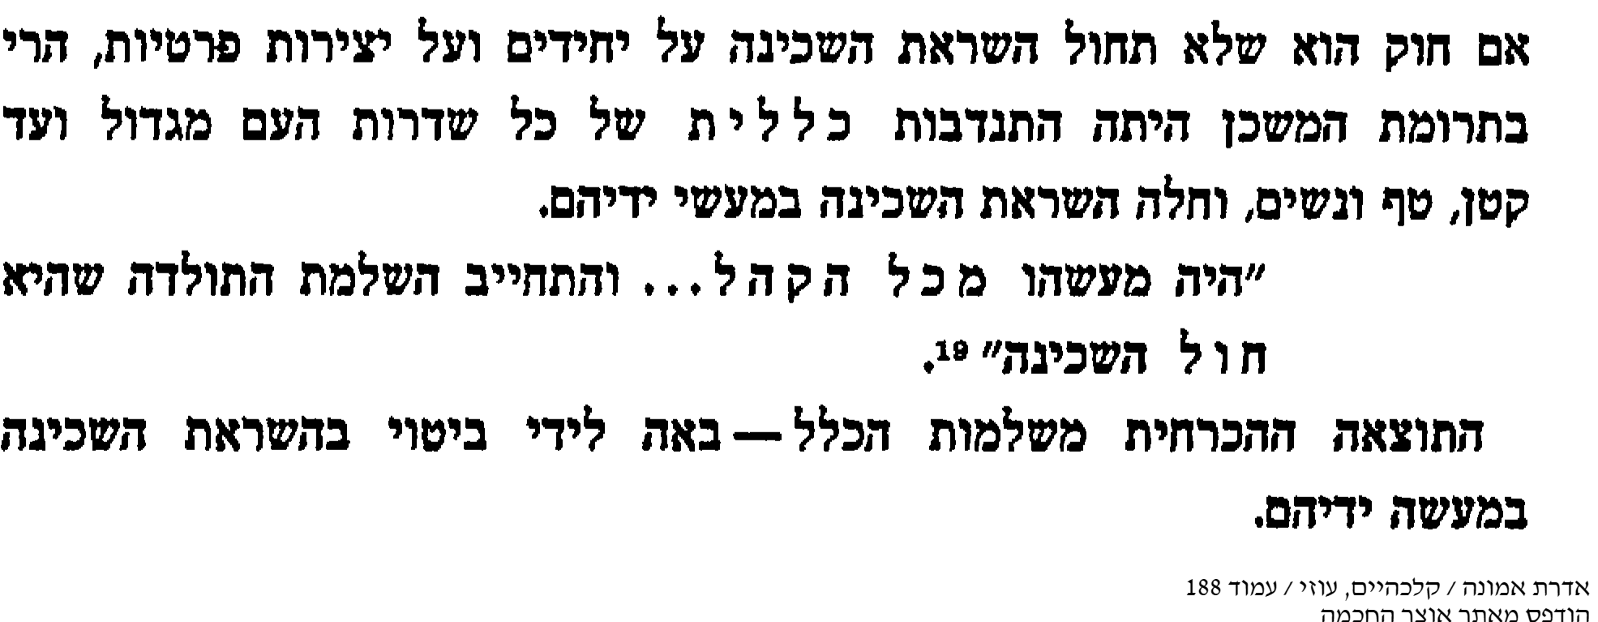
התהליך שלנו
המשכן
מאת כל איש אשר ידבנו ליבו
השפעת הסביבה
ראו כמה נאים מעשיו
הנשמה מחפשת

Slide 7
התהליך שלנו
נתינת התורה - לאומה
נתינת התורה לכלל, וצורת חיים כאומה ולא רק כיחידים, מונחים לאורך כל התורה כ"הנחת יסוד".
יש הרבה מצוות שנצטווינו כאומה, ואין אפשרות לקיימן כיחידים.
כגון, שופטים ושוטרים תתן לך בכל שעריך, כגון מצוות המלחמה, ירושת הארץ, פרטי דיני יובל, ועוד רבות. כל מי שלומד את התורה חש לאורך כל הדרך, כי התורה מדברת אל כלל ישראל, ומצווה את האומה הישראלית כיצד לנהוג.
כלומר, אם נשאל את נותן התורה למי הוא נותן אותה, אל מי הוא "מדבר" בתורה, התשובה תהיה לכלל ישראל. לעם ישראל החי כממלכת כהנים וגוי קדוש. גם מצוות היחיד באות מכח היותו בן לאומה כולה.
מצוות לציבור לאומה.
שופטים, יובל, ירושת הארץ.
לפעול מכוח בן האומה.

Slide 8
התהליך שלנו
ישיבת הארץ – ממצוות ירושה
כתב הרמב"ן: ואומר אני שהמצוה שחכמים מפליגים בה והיא דירת ארץ ישראל הכל הוא ממצות עשה הזה שנצטוינו לרשת הארץ ולשבת בה אם כן מצות עשה לדורות מתחיב כל יחיד ממנו ואפילו בזמן הגלות.
הרי לנו מפורש שרק בסוף דבריו חידש שדירת ארץ ישראל היא מן המצוה הזו.
ומשמע בברור שקודם לכן הבין הרמב"ן שאין דירת ארץ ישראל חלק מן המצוה הזו.
ונראה שבתחילה הבין כי הירושה והישיבה ענין אחד הם והיא המצוה על כלל ישראל לכבוש הארץ ולשבת בה כחלק מן הכבוש ולכן אין היחיד חייב שכן הכיבוש אינו מצוה על היחיד.
ובסוף דבריו חידש שגם ישיבת היחיד היא חלק מן המצוה הזו ולכן גם כל יחיד מתחייב אפילו בזמן הגלות שאין כלל ישראל מופיע בפועל.
וכתבו אחרונים שכוונת הרמב"ן שדירת ארץ ישראל של היחידים היא בבחינת הכשר מצוה שהוא מכין את הדרך לשלטון העם בכללו על הארץ וידוע שהכשר מצוה כמצוה. ישועות מלכו יר"ד ס"ה
מצוות ירושת הארץ.
מצוות היחיד לשבת בארץ
היחיד מכשיר לאומה.

Slide 9
התהליך שלנו
חובת היציאה למלחמה
שולחן ערוך אורח חיים הלכות שבת סימן שכט סעיף ו
עכו"ם שצרו על עיירות ישראל, אם באו על עסקי ממון אין מחללין עליהם את השבת; באו על עסקי נפשות, ואפי' סתם, יוצאים עליהם בכלי זיין ומחללין עליהם את השבת; ובעיר הסמוכה לספר, אפילו לא באו אלא על עסקי תבן וקש מחללין עליהם את השבת. הגה: ואפילו לא באו עדיין אלא רוצים לבא (א"ז).
והנה יש לשאול מדוע חייב אדם ללכת להילחם בסכנת נפשות כאשר באו גויים על עירה יהודית. הרי קימ"ל וחי בהם ולא שימות בהם.
כמו שהקשה המנחת חינוך פרשת קדושים מצוה רלז אות בבדבר דומה:
"ולדידי גוף דין הגמ' הירושלמית (שצריך היחיד להסתכן להציל אדם אחר) צ"ע
כיון דהוא רק לאו ואינו עושה מעשה כלל בהעברת הלאו למה יתחייב להכניס עצמו בס' סכנה והלא וחי בהם כתיב ופ"נ דוחה הכל אפי' ס' פ"נ, ואי משום פ"נ דאידך זה דוקא בעושה מעשה כמבואר בראשונים דימסור עצמו ולא יהרוג לחבירו משום מאי חזית אבל אם רוצים להפילו על חבירו א"צ למסור עצמו דאדרבא דלמא דמא דידיה סומק טפי.
א"כ ה"ה בס' סכנה ג"כ א"צ למסור עצמו היכי דלא עביד מעשה וע' סי' קנ"ז ביו"ד שם וצ"ע אך באמת ד"ז מביא בשם ירושלמי צריכין אנו לקבל באימה ומכל מקום למעשה צריך עיון דין זה.
כיצד מותר למסור נפש – במקום שהוא בכלל לא בסכנה?
חובת היציאה למלחמה
מדוע למסור נפש?
וחי בהם – ולא שימות בהם

Slide 10
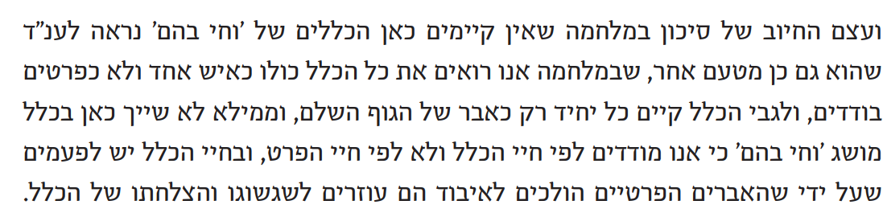
התהליך שלנו
חובת היציאה למלחמה
התשובה לדבר מבאר הרב ישראלי בארץ חמדה.
יש חילוק גדול בין מסירות נפש למען חיי יחיד, לבין מסירות נפש למען כלל ישראל.
כאשר אתה דן על חייך לעומת חיי חבירך – אז אמר ר"ע חייך קודמים.
אבל כאשר דנים על כלל ישראל.
הרי כל עם ישראל נחשב דבר אחד, אין את חיי הפרט. ובכזה מקרה ברור שמוותרים לפעמים על יד למען הצלת הלב.
מסירות למען הכלל.
ראו כמה נאים מעשיו
הנשמה מחפשת
Notes:
וראה את המשל המובא בתלמוד ירושלמי נדרים פרק ט הלכה ד על הכתוב לא תקום ולא תטור את בני עמך' ויקרא יט יח משל למי שהיה חותך בשר וירד הסכין לתוך ידו וכי תעלה על הדעת שינקום ויחתוך את ידו השנייה על שחתכה את היד הראשונה וראה פירוש קרבן העדה שם כיון שכל ישראל גוף אחד'.

Slide 11
התהליך שלנו
הוראת שעה
שו"ת משפט כהן (ענייני ארץ ישראל) סימן קמג
מיהו הדבר מצד עצמו מסתבר, דאין לך הוראת שעה כ"כ נחוצה ראוי' להורות לעבור ע"ד תורה כמו הצלת כלל ישראל.
ועפ"ז י"ל, דדוקא בשפ"ד וג"ע שייך בהו דין הוראת שעה, אבל לא בע"ז,
ולענין הצלת כלל ישראל כבר כתבתי לעיל, דלע"ד מטעם הוראת שעה ולמיגדר מילתא נגע בה, אלא שהוא דבר פשוט כ"כ שא"צ ב"ד ע"ז.
וממלחמת מצוה לע"ד אין ללמוד כלל, דע"כ עניני הכלל דמלחמות יוצאים הם מכלל זה דוחי בהם, שהרי גם מלחמת רשות מותרת היא, ואיך מצינו היתר להכניס נפשות רבות בסכנה בשביל הרווחה, אלא דמלחמה והלכות צבור שאני. ואולי הוא מכלל משפטי המלוכה, שהיו ודאי רבים ונמסרים באומה.
ולא אוכל להמנע מלהביע את השתוממותי על דברי כת"ר, שכתב להשיג עלי על מה שכתבתי שהצלת כלל ישראל ודאי נחשבת למגדר מילתא, וי"ל שנחשבת למגדר מילתא בצורה כזו שאין צריך לטול רשות מב"ד, וכל הזוכה בזה שליחותייהו דב"ד קא עביד,
וע"ז אומר כת"ר שאין נקרא מגדר מילתא כ"א הצלת ישראל מעבירה ולעשות סייג לתורה, אבל לא הצלת כלל ישראל.
וממליץ אני ע"ז מש"כ בתנא דבי א"ר פי"ד:
מסירות למען הכלל.
ראו כמה נאים מעשיו
הנשמה מחפשת
Notes:
שו"ת משפט כהן (ענייני ארץ ישראל) סימן קמג
וא"א ללמוד מזה למקום אחר. אבל החובה התדירית למסור נפש היחיד בשביל הכלל היא משום מגדר מילתא והוראת שעה, וצריך לשקול את הענין. ואסתר משו"ה חשבה לכתחילה, שהדבר רחוק שתציל, שהרי ודאי ימיתוה ותפסיד חיי שעה, וגם שהיתה חושבת שאולי במשך הזמן תהיה נקראת, ותוכל להציל אז באופן יותר קרוב ובלא סכנה, ומרדכי הורה לה הוראת שעה, שבמקום הצלת כלל ישראל אין לדחות כלל, ויפה שעה אחת קודם,

Slide 12
התהליך שלנו
איזה אהבת קודמת
בתנא דבי אליהו רבה, פרק יד: "שני דברים יש בעולם, ואני אוהבם בלבבי אהבה גמורה, ואלו הן: תורה וישראל; אבל איני יודע איזה מהם קודם?
אמרתי לו: בני, דרכם של בני אדם אומרים: התורה קדמה, שנאמר: 'ד' קנני ראשית דרכו' וגו' [משלי ח,כב].
אבל אני אומר: ישראל קדמו, שנאמר: 'קודש ישראל לד' ראשית תבואתו' [ירמיהו ב,ג]."
ואפילו אם נמשך כת"ר אחרי דרכם של בנ"א, ג"כ הדבר תימה שיסתפק שום אדם על כך, אם הדבר הנצרך להצלת כלל ישראל לא נקרא למגד"מ:
השפעת הסביבה
ראו כמה נאים מעשיו
הנשמה מחפשת

Slide 13
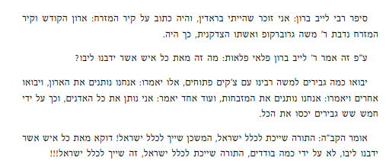
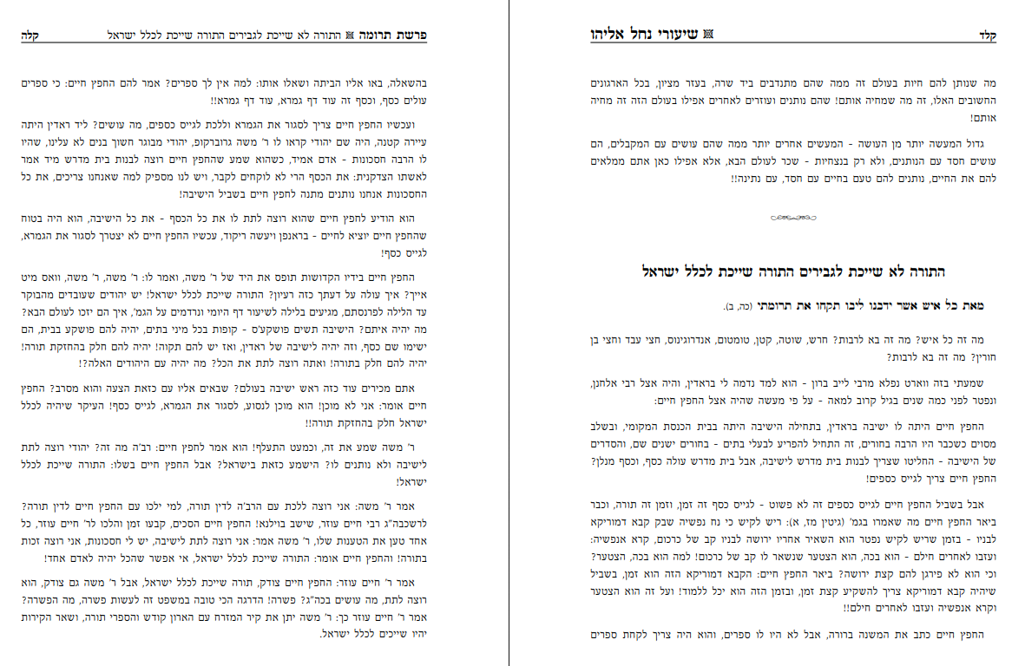
התהליך שלנו
סיפור עם החפץ חיים
מסירות למען כלל ישראל
השפעת הסביבה
ראו כמה נאים מעשיו
הנשמה מחפשת

Slide 14
התהליך שלנו
ההבדל בין אומה מהעולם –
לכנסת ישראל
וזה לשון הרב קוק (עמ' רעג):
ומה שרצו הצדוקים, שיחיד יהיה מתנדב ומביא תמיד, בא מפני שלא הודו שיש בכללות כנסת ישראל קדושה מיוחדת, מה שלא נמצא בכל עם ולשון.
שכל אומה, עיקר הקיבוץ שלה הוא כדי להיטיב להיחידים הפרטיים, אבל הכלל מצד עצמו אין לו מציאות עצמית.
ונמצא, שערך הציבור כלפי אומות העולם הוא בבחינת שותפים, ואצל השותפים בודאי העיקר הוא חלקו של כל יחיד שבשותפות הכללית לגבי אותו היחיד.
אבל באמת לגבי ישראל, ציבור ושותפין הם שני מושגים, כדמשמע מסוגיא וממשנה דתמורה יג ע"א: אין הציבור והשותפין עושין תמורה, מפני שיש בציבור של ישראל קדושה ומציאות כללית, שאינה נערכת כלל כלפי החלק של כל פרט, והיא עומדת למעלה מגדרי חלוקה, ובשביל כך קרבנות ציבור צריכין להיות משל ציבור דוקא, שזהו עניין הקדושה של הכלל כולו.
באומות – הציבור למען הפרט. כמו וועד הבית.
בישראל – הפרט למען הציבור
כלל ישראל זה קדושה עצומה.

Slide 15
התהליך שלנו
לאומיות יהודית?
הלאומיות היהודית אין מובנה "לאומיות" כמו שהיא קיימת בעולם הכללי – "חברת אחריות גדולה" – כמו מאפיה גדולה שמשתלם לחבריה להיות יחד כדי שלכל פרט יהיה יותר (שוק משותף, הגנה משותפת וכד').
הלאומיות שלנו היא לאומיות אלוקית שבאה מתוך קריאה בשם ד' והופעתו על כל העולם -"ואברהם היו יהיה לגוי גדול ועצום ונברכו בו כל גויי הארץ".
"לאומיות יהודית" אינה המצאה חדשה וגם לא דבר רע -להפך! הדבר שאליו התנגדו גדולי ישראל הייתה האמירה כי יש לאומיות יהודית גם ללא שמירת תורה ומצוות.
"לאומיות יהודית" אינה דאגה של הכלל לפרטים אלא דאגה של הפרטים לכלל.
ב"כלל ישראל" השלם גדול מסך חלקיו, יש משמעות לכלל שהיא מעבר למשמעות שיש לכל פרט ופרט, משום שתפקידו המרכזי של עמ"י הוא להיות עם שקורא בשם ד'.
לאומיות יהודית – מהותה?
ההתנגדות ללאומית?
קדושת הכלל מעבר...

Slide 16
התהליך שלנו
מי נחשב כלל ישראל?
נשאלת השאלה, האם גדר "כלל ישראל" הוא רק האומה כולה? ייתכן שאין הדבר מוכרח.
דעת הרב קוק היא: "אולי כל ישראל שבארץ ישראל נחשבים ככל האומה כולה" (משפט-כהן סי' קמג, עמ' שח). הוא נסמך על האמור בהוריות ג,א בשמו של רב אסי:
ובהוראה - הלך אחר רוב יושבי ארץ ישראל, שנאמר: "ויעש שלמה בעת ההיא את החג, וכל ישראל עמו קהל גדול, מלבוא חמת עד נחל מצרים, לפני ד' אלוקינו שבעת ימים ושבעת ימים, ארבעה עשר יום" (מל"א ח,סה). מכדי כתיב "וכל ישראל עמו קהל גדול" - "מלבוא חמת עד נחל מצרים" למה לי? שמע מינה, הני הוא דאיקרי קהל, אבל הנך לא איקרי קהל.
כך גם כתב הרמב"ם (הלכות שגגות פי"ג ה"ב) כתב: "ואין משגיחים על יושבי חוצה לארץ, שאין קרוי קהל אלא בני ארץ ישראל".
כך כתב רבי יצחק אייזיק הרצוג, הרב הראשי לישראל, בשו"ת היכל יצחק (או"ח סי' טל) בחודש ניסן תש"ח, כי "המובן של רבים איננו איזה מספר של יהודים, אלא הצלת כלל ישראל, והיינו שהיישוב [כוונתו ליישוב היהודי בישראל] נחשב לכל קהל ישראל.
והשמדת היישוב עלולה לגרור אחריה תנועת השמדה ח"ו לעם ישראל בכל העולם". ומבואר בדבריהם, כי למדינת ישראל יש מעמד של "כלל ישראל".
מי הוא כלל ישראל?
יושבי ארץ ישראל
הנשמה מחפשת
Notes:
ואכן, הראי"ה קוק (משפט כהן הל' מלכים סימן קמג, עמ' שלו) נתן מעמד מיוחד ליושבים בארץ ישראל, כדבריו: "שלא מצינו חשיבות זו לארץ מיוחדת, כי אם לקהל היושב בארץ ישראל. אבל בכל שאר ארצות כל זמן שאין שם רוב האומה, כיחידים דמו".
לעומת זאת, רש"ז פינס ביקש להוכיח שגם ציבור קבוע יהא נחשב לעניין זה כ"קהל". ועל כך השיב הרב (משפט-כהן סי' קמג, עמ' שט), שאין נראה לו כן, לפי שבכל מקום "עיקר חשיבות הרבים הוא דווקא בכלל כולו. ובני נינוה, העיר הגדולה, שאלו לרבי, אם רבים אם כיחידים דמו, והשיב, "כיחידים דמיתו" (תענית יד,ב).
ושוב מבקש רש"ז פינס להבדיל בין אנשי עיר אחת לבני ארץ, וכי בני ארץ יצאו מכלל יחידים, ויש להם דין כלל ישראל (באגרתו מר"ח טבת).
אבל הרב קוק ממשיך ודוחה את ראיותיו, ואומר "שלא מצינו חשיבות זו לארץ מיוחדת, כי [=אלא רק] להקהל היושב בארץ ישראל. וכמו שכתבתי על פי דברי הגמרא בהוריות, מקרא ד'כל הקהל מלבא חמת עד נחל מצרים'; אבל בכל שאר ארצות, כל זמן שאין שם רוב האומה, כיחידים דמי" (סי' קמד, עמ' שלו).

Slide 17
התהליך שלנו
מסירות נפש של אסתר
אסתר פרק ד פסוק י - טז
וַתֹּאמֶר אֶסְתֵּר לַהֲתָךְ וַתְּצַוֵּהוּ אֶל מָרְדֳּכָי: כָּל עַבְדֵי הַמֶּלֶךְ וְעַם מְדִינוֹת הַמֶּלֶךְ יוֹדְעִים אֲשֶׁר כָּל אִישׁ וְאִשָּׁה אֲשֶׁר יָבוֹא אֶל הַמֶּלֶךְ אֶל הֶחָצֵר הַפְּנִימִית אֲשֶׁר לֹא יִקָּרֵא אַחַת דָּתוֹ לְהָמִית לְבַד מֵאֲשֶׁר יוֹשִׁיט לוֹ הַמֶּלֶךְ אֶת שַׁרְבִיט הַזָּהָב וְחָיָה וַאֲנִי לֹא נִקְרֵאתִי לָבוֹא אֶל הַמֶּלֶךְ זֶה שְׁלוֹשִׁים יוֹם: וַיַּגִּידוּ לְמָרְדֳּכָי אֵת דִּבְרֵי אֶסְתֵּר: פ
וַיֹּאמֶר מָרְדֳּכַי לְהָשִׁיב אֶל אֶסְתֵּר אַל תְּדַמִּי בְנַפְשֵׁךְ לְהִמָּלֵט בֵּית הַמֶּלֶךְ מִכָּל הַיְּהוּדִים: כִּי אִם הַחֲרֵשׁ תַּחֲרִישִׁי בָּעֵת הַזֹּאת רֶוַח וְהַצָּלָה יַעֲמוֹד לַיְּהוּדִים מִמָּקוֹם אַחֵר וְאַתְּ וּבֵית אָבִיךְ תֹּאבֵדוּ וּמִי יוֹדֵעַ אִם לְעֵת כָּזֹאת הִגַּעַתְּ לַמַּלְכוּת: וַתֹּאמֶר אֶסְתֵּר לְהָשִׁיב אֶל מָרְדֳּכָי: לֵךְ כְּנוֹס אֶת כָּל הַיְּהוּדִים הַנִּמְצְאִים בְּשׁוּשָׁן וְצוּמוּ עָלַי וְאַל תֹּאכְלוּ וְאַל תִּשְׁתּוּ שְׁלֹשֶׁת יָמִים לַיְלָה וָיוֹם גַּם אֲנִי וְנַעֲרֹתַי אָצוּם כֵּן וּבְכֵן אָבוֹא אֶל הַמֶּלֶךְ אֲשֶׁר לֹא כַדָּת וְכַאֲשֶׁר אָבַדְתִּי אָבָדְתִּי:
אסתר הגיעה בעל כורחה לבית המלך אחשוורוש, ולמרות כל האתגרים הצליחה לשמור על צניעות ועל ענווה ושמרה על סוד עמה כפי שציווה עליה מרדכי. החיים בארמון מביאים עמם קשיים לא פשוטים, אך אסתר חיה בהם בגבורה יום-יומית.
כאשר נודע לה על הגזרה שנפלה על עמה נהגה אסתר במסירות נפש, כיוון שלא רצתה להפסיד את הזכות שניתנה לה להציל את העם. היא החליטה לקבל אחריות ולהתחבר לעמה!
במעשה שעשתה הייתה סכנה: ״אחת דתו להמית… ואני לא נקראתי לבוא אל המלך זה שלושים יום”… אך היא שמה את נפשה בכפה והכריזה: ״וכאשר אבדתי אבדתי״ – מסירות נפש של ממש שלמעלה מטעם ודעת. אסתר ויתרה על עצמה לגמרי מתוך שלמות שעליה להקריב עצמה כדי להציל את עם ישראל.
השפעת הסביבה
ראו כמה נאים מעשיו
הנשמה מחפשת

Slide 18
התהליך שלנו
הלימוד מאסתר המלכה
ר' מאיר דן פלאצקי, בספרו כלי-חמדה (ראש פרשת פנחס), חולק על רמ"ש מדווינסק. לדעתו, אף לדעת אלה הסוברים, שאין אדם חייב להכניס עצמו לספק סכנה כדי להציל את חברו (ראה סמ"ע חו"מ תכו,ב), מכל מקום, כשהדבר נוגע להצלת כלל ישראל, נראה שכולי עלמא מודים בזה, שחייב להיכנס לספק סכנה.
לדעתו, פירוש דברי הרמב"ם אינו כפי שהציע רמ"ש מדווינסק. לדבריו, אם הרוצח היה חייב לצאת כדי להציל את כלל ישראל, כי אז היה אסור לגואל הדם להרגו, וממילא לא היה מסתכן בנפשו. אלא, מאחר שעל פי גזרת הכתוב אסור לו לצאת - לכן, אם יצא, מותר לגואל הדם להרגו. וזהו פירוש דברי הרמב"ם.
והוא מסיק: "וחס ושלום לומר כן, שאין להכניס עצמו בספק סכנה להציל כלל ישראל".
הוא ממשיך ומסתמך על הראיה שהביא רמ"ש מדווינסק מאסתר, שעברה איסור לשם הצלת כלל ישראל: "ומשם ראיה שמחוייב להכניס עצמו לספק סכנה גם כן, דהרי אסתר הכניסה את עצמה לסכנה, בזה שנכנסה לגינת הביתן שלא כדת, והיה דינה למיתה, לולי שנעשה לה נס."
השפעת הסביבה
ראו כמה נאים מעשיו
הנשמה מחפשת

